Slide 1
값의 참조

Slide 2
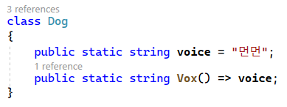
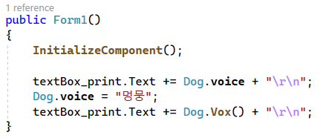

정적 메소드, 필드 static
인스턴스 생성 없이 사용 가능한 필드 또는 메소드
Stack, Heap이 아닌 Static 영역에 할당 됨
Notes:
static 키워드는 "클래스의 인스턴스를 만들지 않고도 사용할 수 있다"는 뜻입니다
공유 자원.

Slide 3
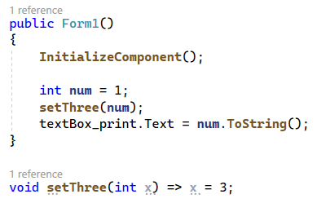

값의 참조 ref, out
참조
값을 복사하는 것이 아니라 값의 링크(주소값)을 전달하는 것
값이 복사됨
값이 복사(Copy)되었기 때문에
num 변수의 값은 변화가 없음

Slide 4
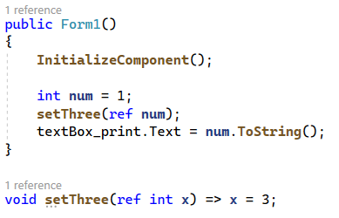

값의 참조 ref, out
값을 복사하는 것이 아니라 값의 메모리 상의 주소값을 전달하기 때문에 스코프를 벗어나도 원래 값을 변경할 수 있음
값이 참조 됨
값이 참조(Reference)되었기 때문에
num 변수의 값이 바뀜

Slide 5
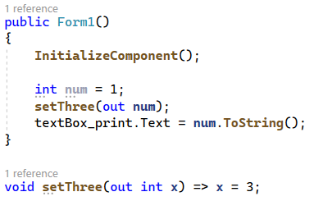
값의 참조 ref, out
out도 값의 참조(Reference)가 발생함
ref와 결과는 같음

Slide 6
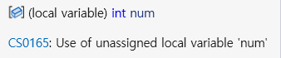
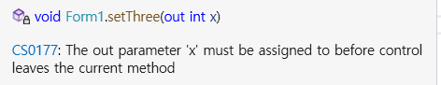
값의 참조 ref, out
값 타입이 클 경우, 복사 비용이 크므로 참조를 통해 불필요한 복사를 피해서 메모리 효율이 향상하는 부가 효과 이점이 있음.
큰 사이즈의 클래스, 배열 등을 메소드에 전달 할 때 적극 이용
ref
메소드 밖에서 변수를 참조하여 가져옴
따라서, ref 로 받아올 변수는 초기화가 필수 (비어있으면 안됨)
out
메소드 안에서 참조된 변수의 값을 바꿈
따라서, 메소드 안에서 out 변수의 값을 반드시 바꿔줘야 함
Notes:
하지만 값 타입이 클 경우(예: struct 구조체가 크면), 복사 비용이 크므로 ref를 사용하면 불필요한 복사를 피해서 메모리 효율 향상도 가능합니다.

Slide 7
실습. 값의 참조
다음 조건에 따라 void 형 메소드 2개를 작성할 것.
ref 키워드를 활용한 배열 채우기.
배열 생성 후, new로 생성된 배열을 ref로 메서드에 전달.
메서드 내부에서 배열의 각 요소를 1부터 배열 길이만큼 순서대로 채워 넣기. (출력)
예) 배열 길이가 5라면 [1, 2, 3, 4, 5] 로 채움.

Slide 8
실습. 값의 참조
2. out 키워드를 활용한 배열 생성 및 채우기
초기화 되지 않은 배열 변수를 out으로 전달.
메서드의 두 번째 인자로 원하는 배열의 크기(int)를 함께 전달.
메서드 내부에서 해당 크기만큼의 배열을 생성한 뒤, 요소를 1부터 크기만큼 순서대로 채워 넣기. (출력)
예) 크기 3이면 [1, 2, 3]
GitHub Repo. URL과 결과 창을 슬랙 댓글로 제출

Slide 9
예외처리

Slide 10
예외처리란?
예외(Exception) 란?
프로그램 실행 도중 발생하는 에러 상황
예: 0으로 나누기, 없는 파일 열기, 배열 인덱스 초과 등
예외처리(Exception Handling)란?
프로그램 실행 중 예외가 발생했을 때, 프로그램이 갑자기 멈추지 않도록 안전하게 처리하는 방법

Slide 11
예외처리문
try
오류가 발생 할 가능성이 있는 소스코드를 작성
예상 가능한 오류는 throw를 통해 의도적으로 catch를 작동시킴
catch
try 안에서 오류 발생시 자동으로 catch로 넘어옴
오류에 대한 내용이 적혀 있는 Exception 클래스 인스턴스를 전달 받을 수 있음
원하는 종류의 오류 별로 각각 catch 문을 작성할 수 있음
finally (선택)
예외 발생 여부와 상관없이 항상 실행
예외가 발생하고 catch로 잡지 못하더라도 finally는 실행
Notes:
기본 구조
🔹 1. try 블록
예외가 발생할 가능성이 있는 코드를 넣습니다.
문제없이 실행되면 catch나 finally로 가지 않고 종료됩니다.
예외가 발생하면 catch로 넘어갑니다.
throw는 예외를 직접 발생시킬 때 사용하는 키워드
throw는 catch 없이도 예외를 발생시키는 것이며, 이후에 catch 블록이 있으면 예외를 처리하고, 없으면 프로그램이 종료됩니다.
🔹 2. catch 블록
try에서 예외가 발생했을 때 해당 예외를 잡아서 처리합니다.
예외 정보를 받기 위해 catch(Exception e)처럼 매개변수를 줄 수 있습니다.
다양한 예외 타입별로 catch를 여러 개 작성할 수도 있습니다.
모든 예외는 System.Exception 클래스를 상속받은 클래스
🔹 3. finally 블록 (선택사항)
예외 발생 여부와 상관없이 항상 실행되는 블록입니다.
주로 정리 작업, 리소스 해제 등에 사용됩니다. 예: 파일 닫기, DB 연결 해제 등

Slide 12
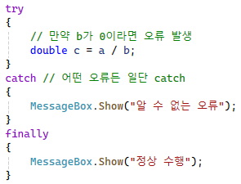
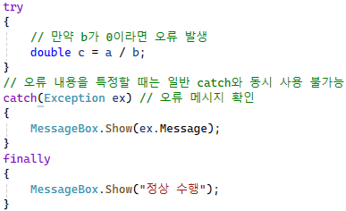
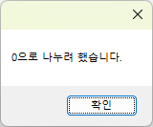
예외처리문
Notes:
왼쪽은 “오류만 막는 기본형 catch”, 오른쪽은 “오류 메시지까지 보여주는 정석적인 catch(Exception ex)” 사용 예시입니다.
왼쪽
catch에 예외 타입이 없기 때문에 어떤 예외든 무조건 이 블록에서 처리합니다.
catch만 쓰면 다른 catch 못 씀
단순 처리용
오른쪽
catch (Exception ex)는 예외 정보를 담은 객체 ex를 사용할 수 있음
ex.Message를 통해 예외의 정확한 메시지를 사용자에게 보여줄 수 있음
catch (Exception)과 다른 catch 조합 가능 (단, 순서 주의)
예외 상세 정보 필요 시 사용

Slide 13
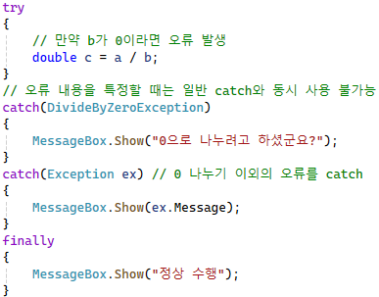
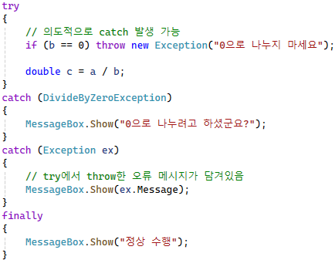
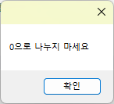
예외처리문
* 예외 종류
https://parodev.tistory.com/8
Notes:
모든 예외는 System.Exception 클래스를 상속받은 클래스입니다.
자주 사용되는 예외 클래스:
DivideByZeroException : 0으로 나누었을 때
FormatException : 잘못된 형식의 입력
NullReferenceException : null 객체에 접근했을 때
대표적인 "거의 쓰이지 않거나 비권장" 예외들 (.NET 4.5 이후)
SystemException
:CLR에서 내부적으로 사용하는 예외의 베이스 클래스. 개발자가 직접 이 클래스를 상속하여 예외를 만들지는 않음
:❌ 직접 사용 비권장

Slide 14
실습. 예외처리
아래 코드로 txt 파일의 모든 내용을 content에 복사하는 것이 가능
out을 이용하여 파일 경로 및 배열을 입력 받고, 파일 내용을 각 줄 마다 가져와서 숫자로 변환이 가능한 문자열은 앞에 “숫자”를 붙이고, 변환이 불가능한 문자열은 앞에 “문자＂를 붙여서 배열에 넣는 메소드 작성
파일 열기 및 숫자 변환 절차에 있어서 try, catch, finally 를 사용하여 변환 실패에 대한 예외처리 코드를 작성
GitHub Repo. URL을 슬랙 댓글로 제출
Notes:
ConsoleAppException
실습 문제 너무 어렵다고 판단!..

Slide 15
실습. 예외처리 – 회원가입 닉네임 검사.
사용자가 입력한 닉네임을 검사하는 프로그램 작성.
특정 조건을 만족하지 않으면 예외(throw)를 발생시키고, 예외에 따라 맞춤 메시지 출력하기.
요구사항
사용자로부터 닉네임을 한 줄 입력 받기
다음 조건을 검사하여, 해당하지 않을 경우 직접 예외 발생시키기. (다음 페이지에 계속..)

Slide 16
실습. 예외처리 – 회원가입 닉네임 검사.
검사 조건 | 예외 클래스 | 예외 메시지
닉네임이 비어 있음 | Exception | "닉네임을 입력해주세요."
닉네임 길이가 2자 미만 | Exception | "닉네임은 2글자 이상이어야 합니다."
닉네임에 admin 포함됨 | Exception | "닉네임에 'admin'은 포함할 수 없습니다."
3. 조건에 해당하지 않으면 "닉네임 등록 완료!”를 출력.
4. 모든 예외는 try ~ catch로 처리, 예외 발생 시 ex.Message 출력.
5. 마지막에는 "프로그램을 종료합니다.”를 finally로 구현.
6. 각각의 오류 메시지 출력 캡쳐 및 Repo 주소 슬랙 댓글에 업로드.

